Slide 1
Python数据可视化
输入二级标题，可根据实际情况删除

Slide 2
知道数据可视化的相关概念
知道Python数据可视化常用库和各自特点
应用Matplotlib，pandas，Seaborn进行数据可视化
了解echarts和pyecharts
应用pyecharts绘图

Slide 3
数据可视化简介
Matplotlib绘图

Slide 4
1.1 数据可视化概念
数据可视化是指直观展现数据，它是数据处理过程的一部分。
把数值绘制出来更方便比较。借助数据可视化，能更直观地理解数据，这是直接查看数据表做不到的
数据可视化有助于揭示数据中隐藏的模式，数据分析时可以利用这些模式选择模型

Slide 5
1.2 数据可视化常用库和各自特点
Matplotlib（功能强大，代码相对复杂）
Matplotlib是Python编程语言的开源绘图库。它是Python可视化软件包中最突出的，使用最广泛的绘图工具。
Matplotlib在执行各种任务方面非常高效。可以将可视化文件导出为所有常见格式（PDF，SVG，JPG，PNG，BMP和GIF）。
Matplotlib可以创建流行的可视化类型-折线图，散点图，直方图，条形图，误差图，饼图，箱形图以及更多其他类型的图，还支持3D绘图。
许多Python库都是基于Matplotlib构建的，Pandas和Seaborn是在Matplotlib上构建的
Matplotlib项目由John Hunter于2002年启动。Matplotlib最初是在神经生物学的博士后研究期间开始可视化癫痫患者的脑电图（ECoG）数据。

Slide 6
1.2 数据可视化常用库和各自特点
Pandas （使用简单，功能稍弱）
Pandas的绘图功能基于Matplotlib，是对Matplotlib的二次封装
Matplotlib绘图时，代码相对复杂，使用Pandas绘制基本图表相对比较简单，更加方便
Pandas中常用的数据结构 series 和 dataframe 都有plot()方法，用于绘图

Slide 7
1.2 数据可视化常用库和各自特点
Seaborn （推荐使用）
Seaborn是基于Matplotlib的图形可视化python开源库
Seaborn是在Matplotlib的基础上进行了更高级的API封装，从而使得作图更加容易
Seaborn的API设计偏向探索和理解数据

Slide 8
1.2 数据可视化常用库和各自特点
echarts 和 pyecharts （追求可视化效果，推荐使用）
ECharts，是百度开源，使用 JavaScript 实现的开源可视化库，可以流畅的运行在 PC 和移动设备上，兼容当前绝大部分浏览器（IE8/9/10/11，Chrome，Firefox，Safari等），底层依赖矢量图形库 ZRender，提供直观，交互丰富，可高度个性化定制的数据可视化图表
pyecharts 是一个用Python生成 Echarts 图表的类库。

Slide 9
1.2 数据可视化常用库和各自特点
总结
数据分析的过程中可视化，推荐使用 Seaborn，理由代码简单，效果不错
追求展示效果，可以使用pyecharts，效果炫酷

Slide 10
数据可视化简介
Matplotlib绘图

Slide 11
2.1 Matplotlib绘图入门
使用Matplotlib需要导入pyplot
Matplotlib.pyplot 包含一系列绘图函数的相关函数
import matplotlib.pyplot as plt

Slide 12
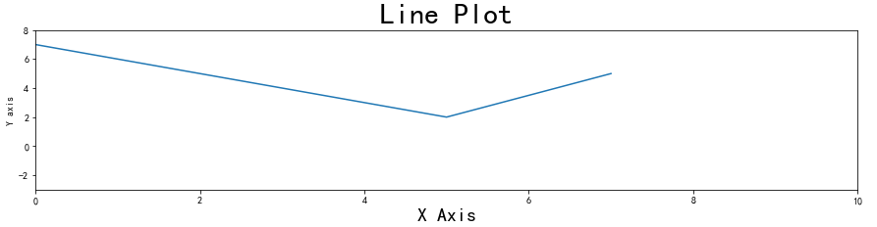
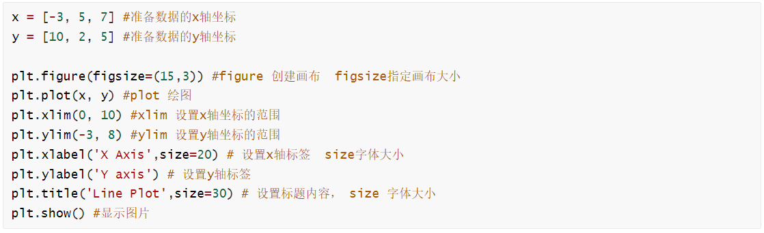
2.1 Matplotlib绘图入门
Matplotlib提供了两种方法来作图：状态接口和面向对象
状态接口：

Slide 13
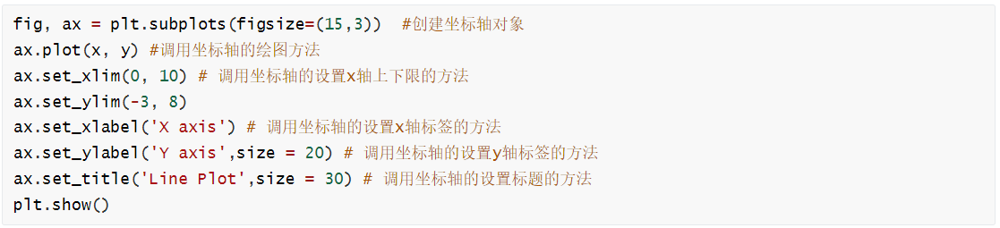
2.1 Matplotlib绘图入门
面向对象：
fig, ax = plt.subplots(figsize=(15,3)) #创建坐标轴对象
ax.plot(x, y) #调用坐标轴的绘图方法
ax.set_xlim(0, 10) # 调用坐标轴的设置x轴上下限的方法
ax.set_ylim(-3, 8)
ax.set_xlabel('X axis') # 调用坐标轴的设置x轴标签的方法
ax.set_ylabel('Y axis',size = 20) # 调用坐标轴的设置y轴标签的方法

Slide 14
2.2 matplotlib 数据可视化案例
数据集介绍
通过Anscombe数据集说明数据可视化的重要性
Anscombe数据集由英国统计学家Frank Anscombe创建，数据集包含4组数据，每组数据包含两个连续变量。
每组数据的平均值、方差、相关性基本相同，但是当它们可视化后，就会发现每组数据的模式明显不同。
import seaborn as sns
anscombe = sns.load_dataset('anscombe')
print(anscombe)

Slide 15
2.2 matplotlib 数据可视化案例
数据中的dataset 列，用来区分整个数据集中的子数据集
dataset_1 = anscombe[anscombe['dataset']=='I']
dataset_2 = anscombe[anscombe['dataset']=='II']
dataset_3 = anscombe[anscombe['dataset']=='III']
dataset_4 = anscombe[anscombe['dataset']=='IV’]
查看数据的统计分布情况
dataset_1.describe()
dataset_2.describe()
dataset_3.describe()
dataset_4.describe()

Slide 16
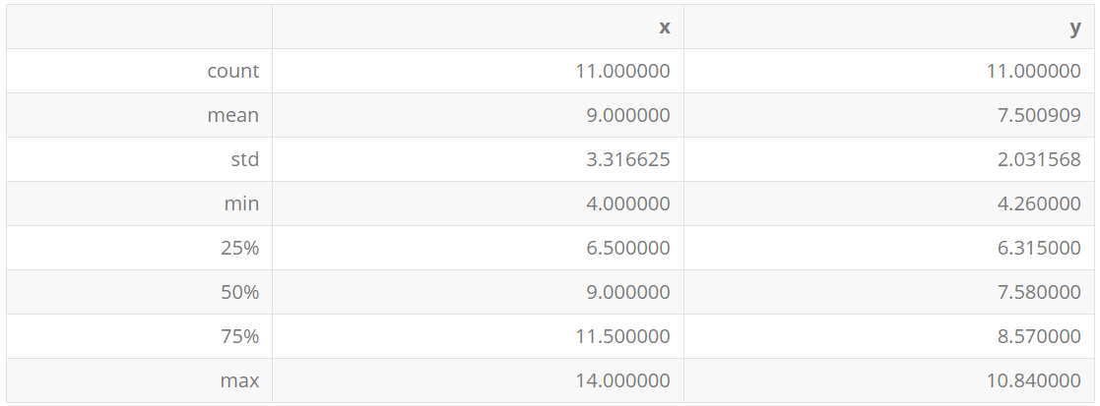
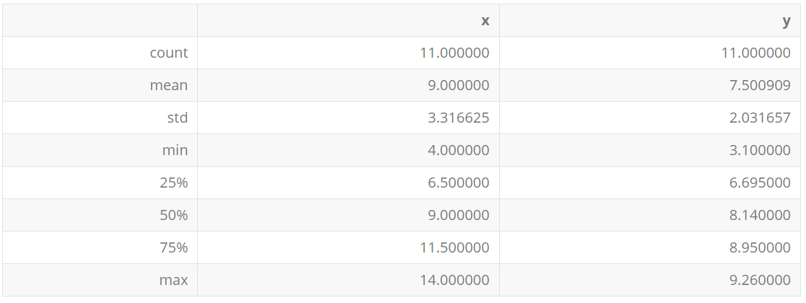
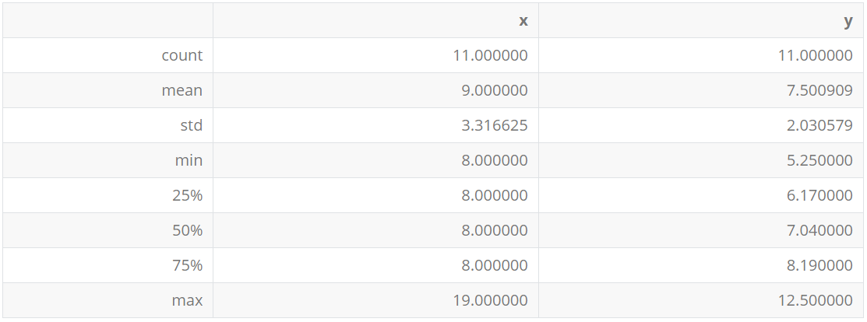
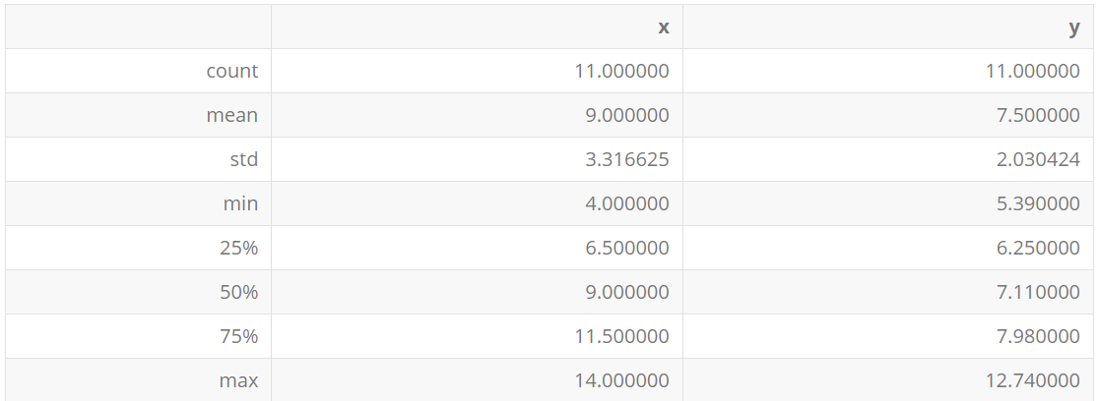
2.2 matplotlib 数据可视化案例
从数据的统计量看，变量X，Y，4个子数据集的平均值和标准差基本相同。
但是平均值和标准差相同，几个数据集就完全相同么？

Slide 17
2.2 matplotlib 数据可视化案例
画出四个数据集
# 创建画布
fig = plt.figure(figsize=(16,8))
# 向画布添加子图
#子图有两行两列，位置是1
axes1 = fig.add_subplot(2,2,1)
#子图有两行两列，位置是2
axes2 = fig.add_subplot(2,2,2)
#子图有两行两列，位置是3
axes3 = fig.add_subplot(2,2,3)
#子图有两行两列，位置是4
axes4 = fig.add_subplot(2,2,4)

Slide 18
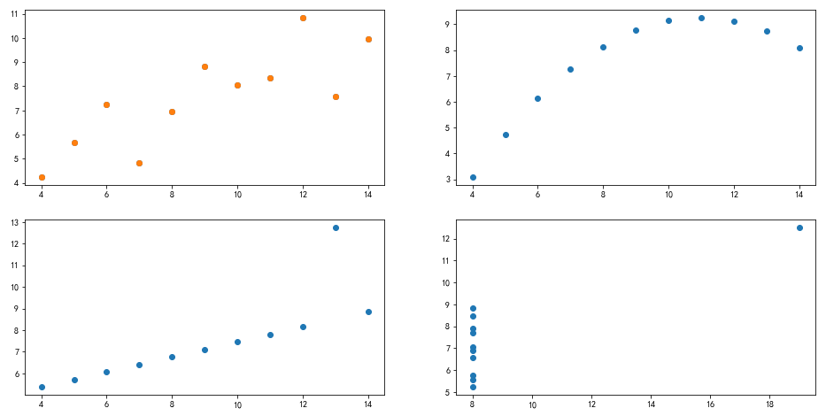
2.2 matplotlib 数据可视化案例
# 在创建的各个坐标轴中绘制图表
axes1.plot(dataset_1['x'],dataset_1['y'],'o')
axes2.plot(dataset_2['x'],dataset_2['y'],'o')
axes3.plot(dataset_3['x'],dataset_3['y'],'o')
axes4.plot(dataset_4['x'],dataset_4['y'],'o’)

Slide 19
2.2 matplotlib 数据可视化案例
# 为每个子图添加标题
axes1.set_title('dataset_1')
axes2.set_title('dataset_2')
axes3.set_title('dataset_3')
axes4.set_title('dataset_4’)
# 为大图添加标题
fig.suptitle('Anscombe Data')

Slide 20
2.3 使用matplotlib绘制统计图
本小节使用seaborn 库的tips数据集，其中包含了某餐厅服务员收集的顾客付小费的相关数据
加载tips数据集类
tips = sns.load_dataset('tips')
print(tips.head())
单变量，在统计学属于中，‘单变量’（univariate）指单个变量

Slide 21
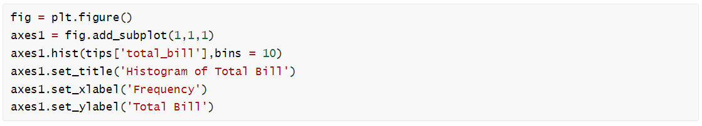
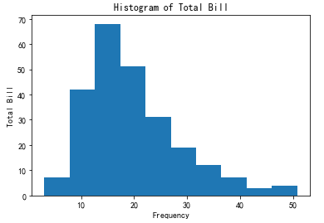
2.3 使用matplotlib绘制统计图
直方图是观察单个变量最常用的方法。这些值是经过"装箱"（bin）处理的
直方图会将数据分组后绘制成图来显示变量的分布状况
axes1.hist(tips['total_bill'],bins = 10)
axes1.set_title('Histogram of Total Bill')

Slide 22
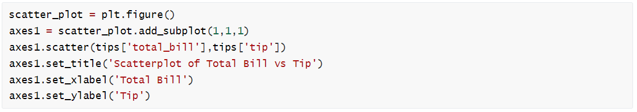
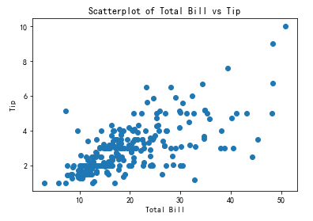
2.3 使用matplotlib绘制统计图
双变量（bivariate)指两个变量
散点图用于表示一个连续变量随另一个连续变量的变化所呈现的大致趋势
scatter_plot = plt.figure()
axes1 = scatter_plot.add_subplot(1,1,1)
axes1.scatter(tips['total_bill'],tips['tip'])
axes1.set_title('Scatterplot of Total Bill vs Tip')

Slide 23
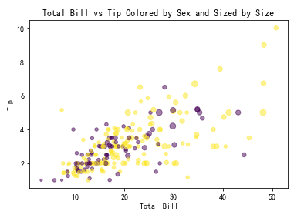
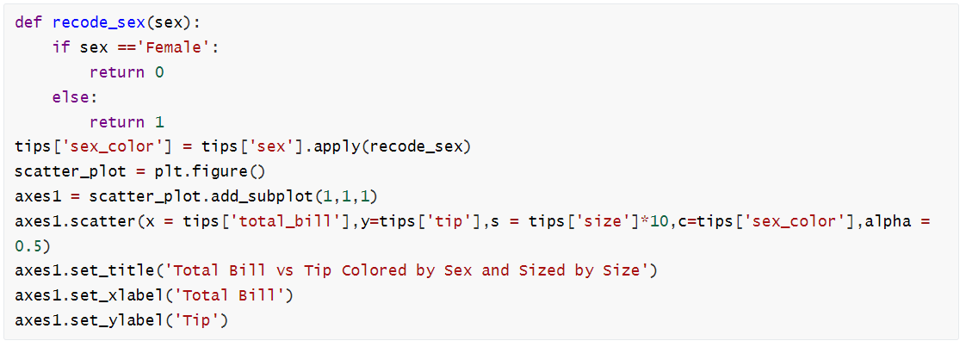
2.3 使用matplotlib绘制统计图
多变量数据
二维平面可以用来展示两个变量的数据，如果是多变量，比如添加一个性别变量，可以通过不同的颜色来表示
还可以通过圆点的大小来区分变量的不同，但如果变量的大小区别不大，可能通过圆点大小来区分效果不是很好

Slide 24
Python常用绘图库
Matplotlib，Pandas，Seaborn，pyecharts等
Matplotlib绘图步骤
导入Matplotlib.pyplot
准备数据
创建图表，坐标轴
绘制图表
设置标题，x，y轴标题等

